Slide 1
iClass 成績界接
教科系 鍾志鴻

Slide 2

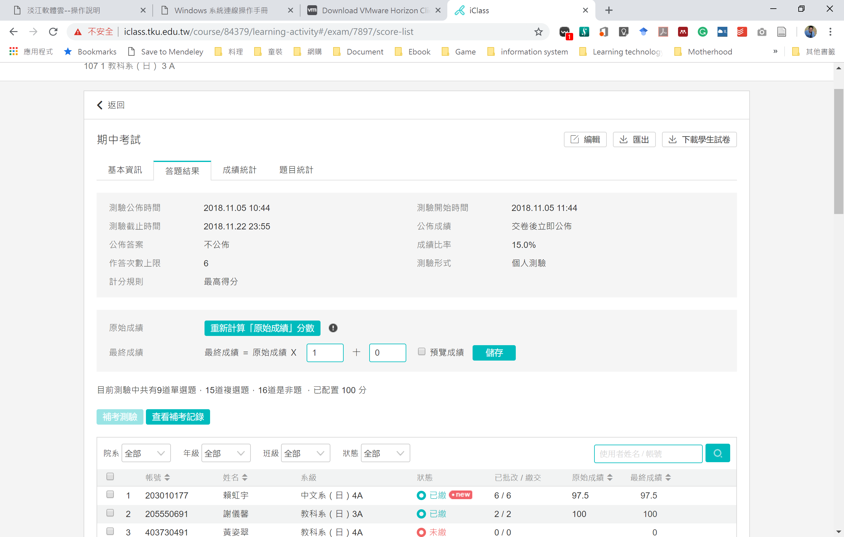
成績自動重新計算
題目出錯不再需要重新考試
一鍵就能重新計算

Slide 3
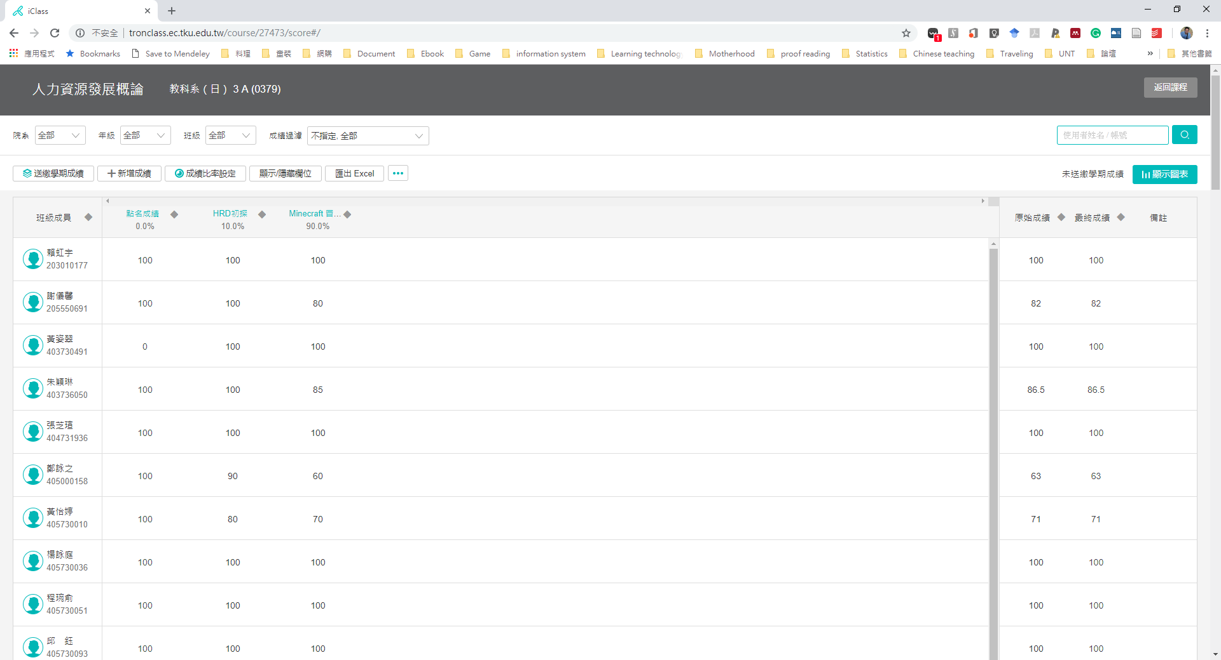

Slide 4
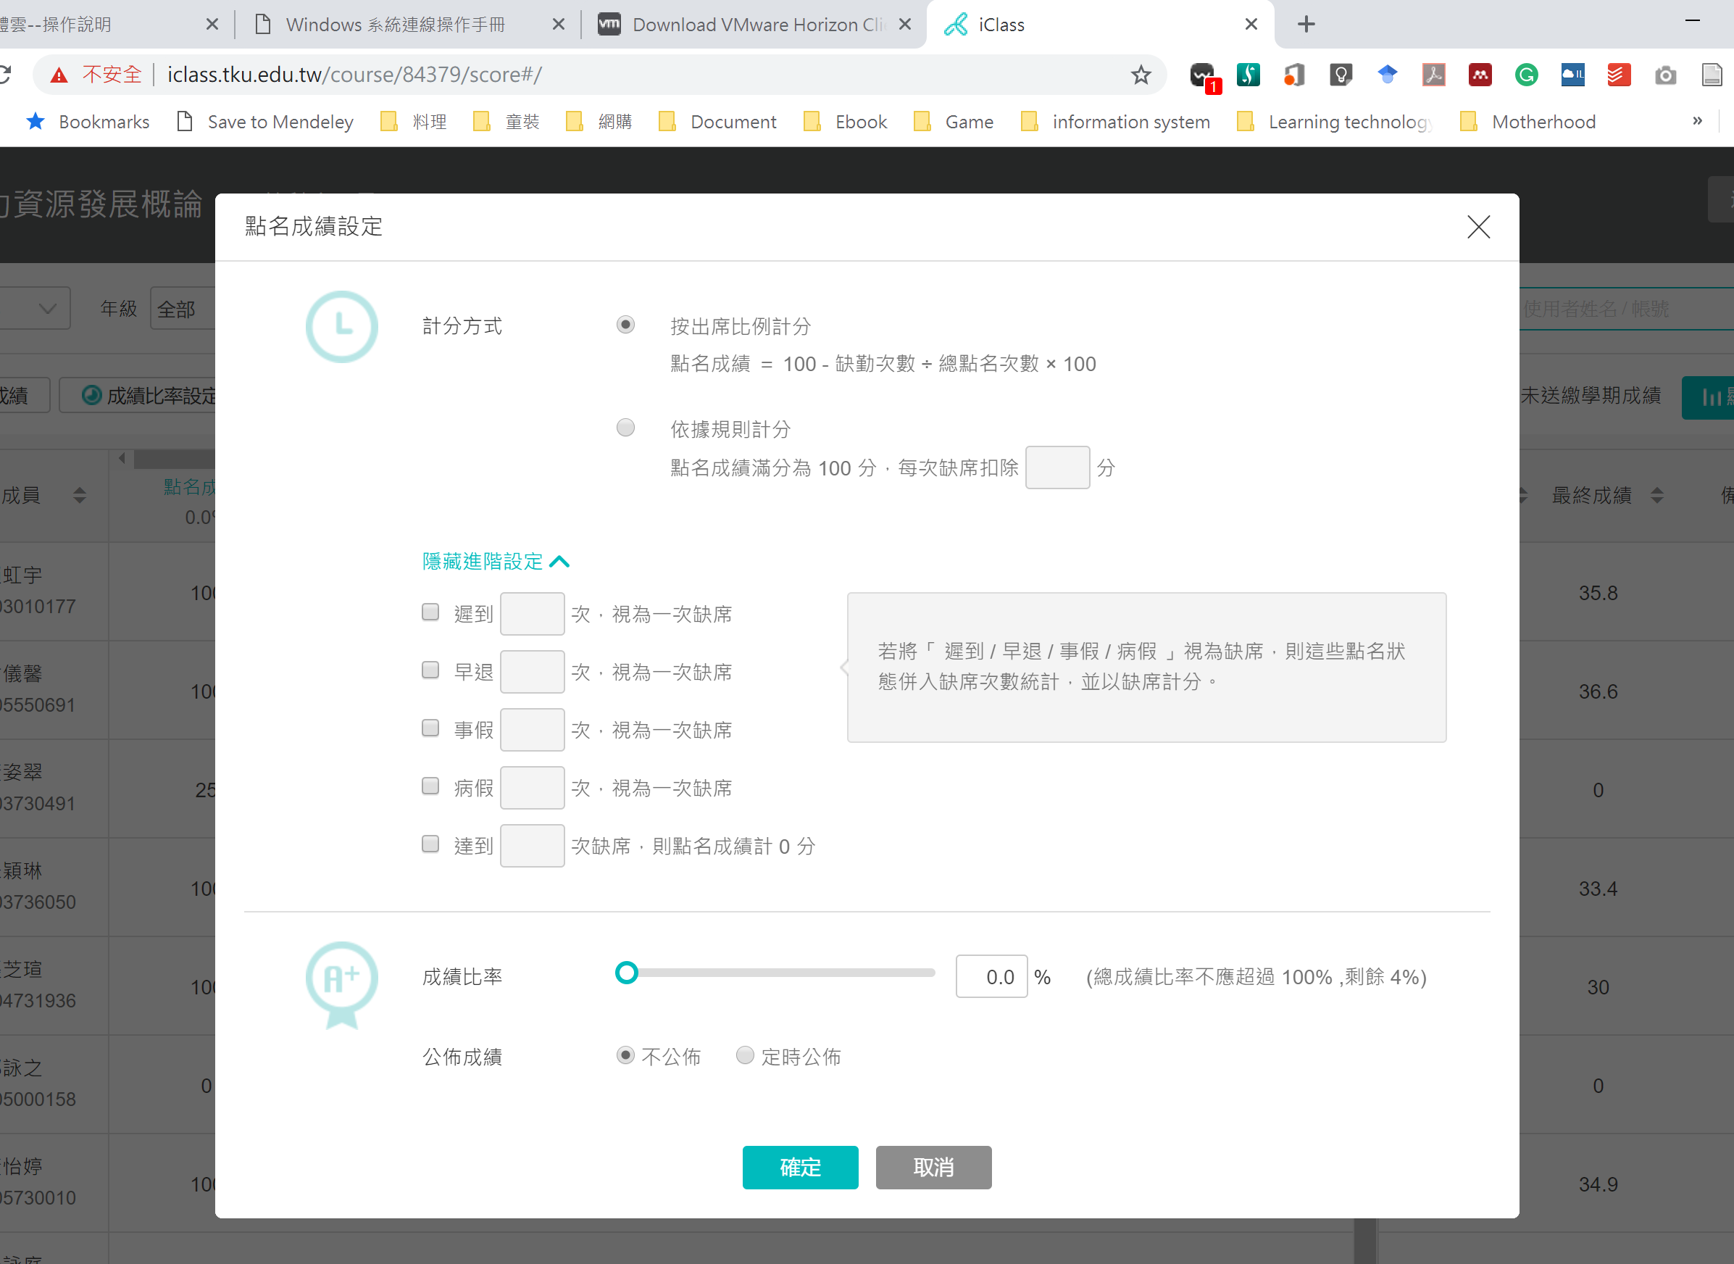
點名成績設定

Slide 5
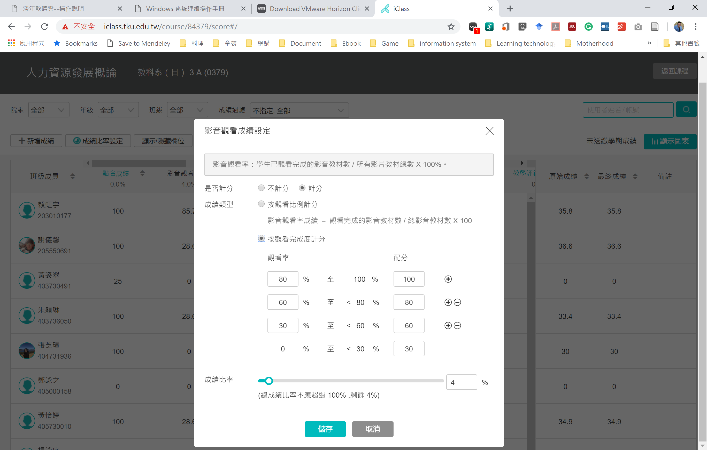
觀看影片成績
鼓勵同學觀看教學影片

Slide 6
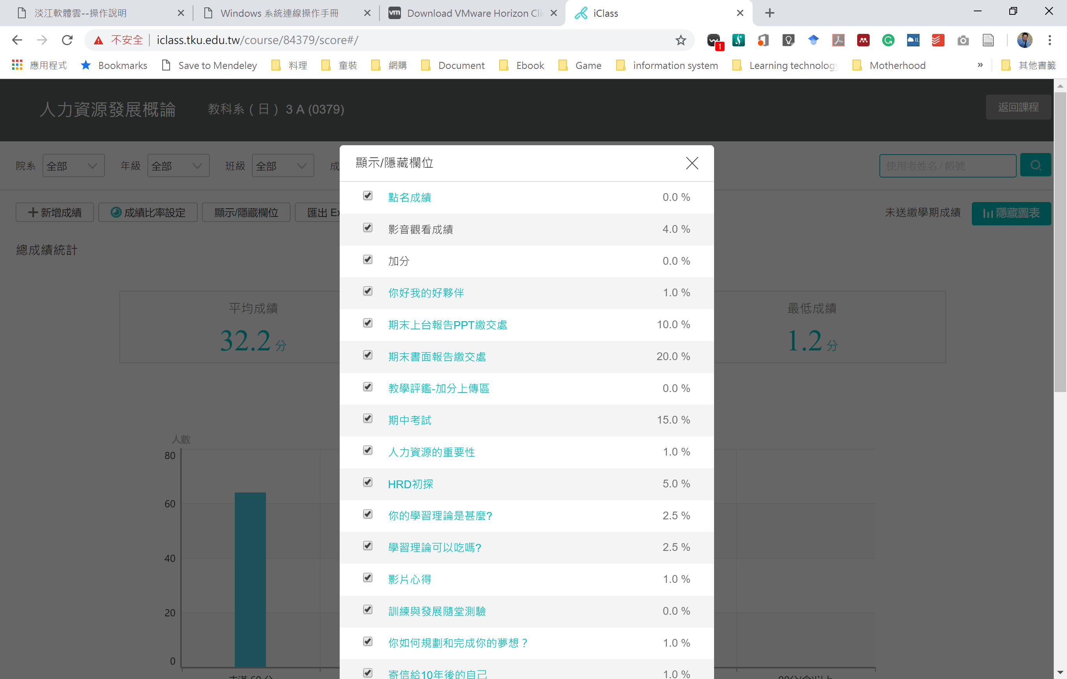
勾選需要欄位
依照需求顯示欄位

Slide 7
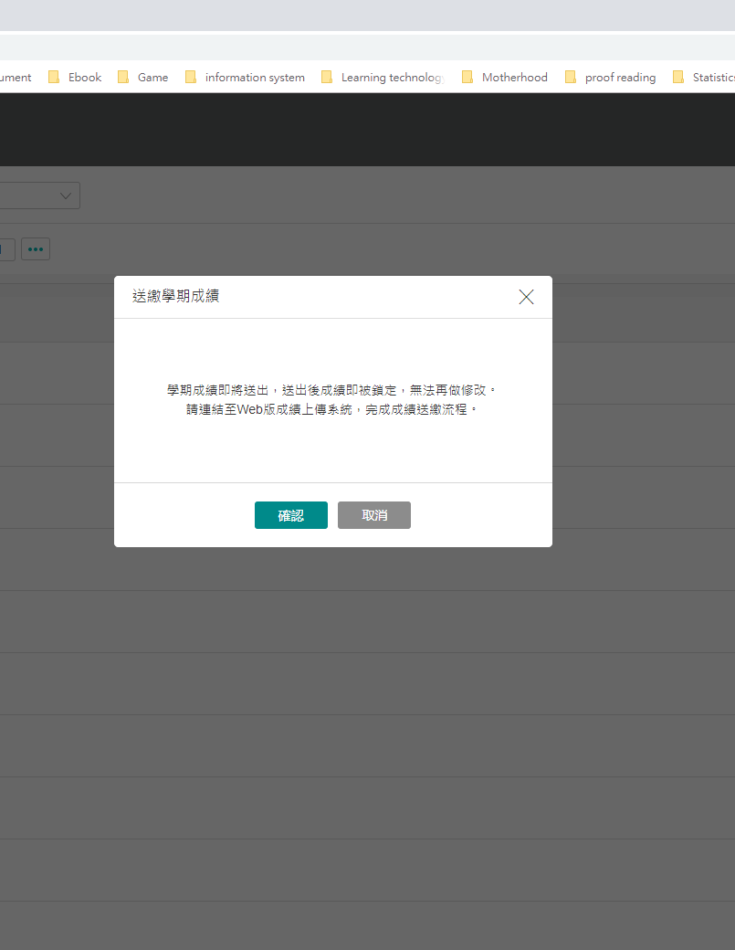
送繳成績
送出後就無法再修改最終成績了

Slide 8
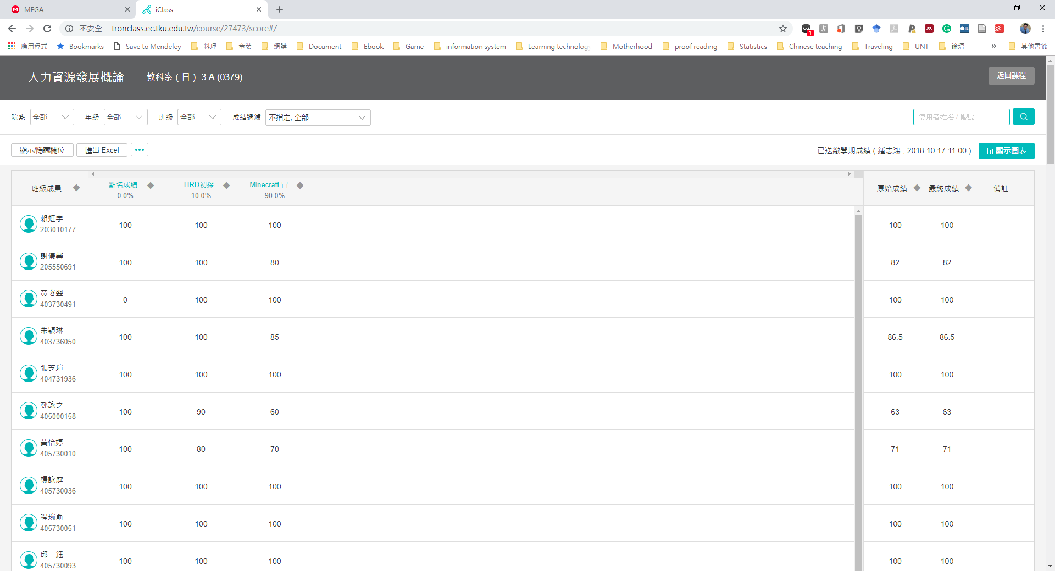

Slide 9
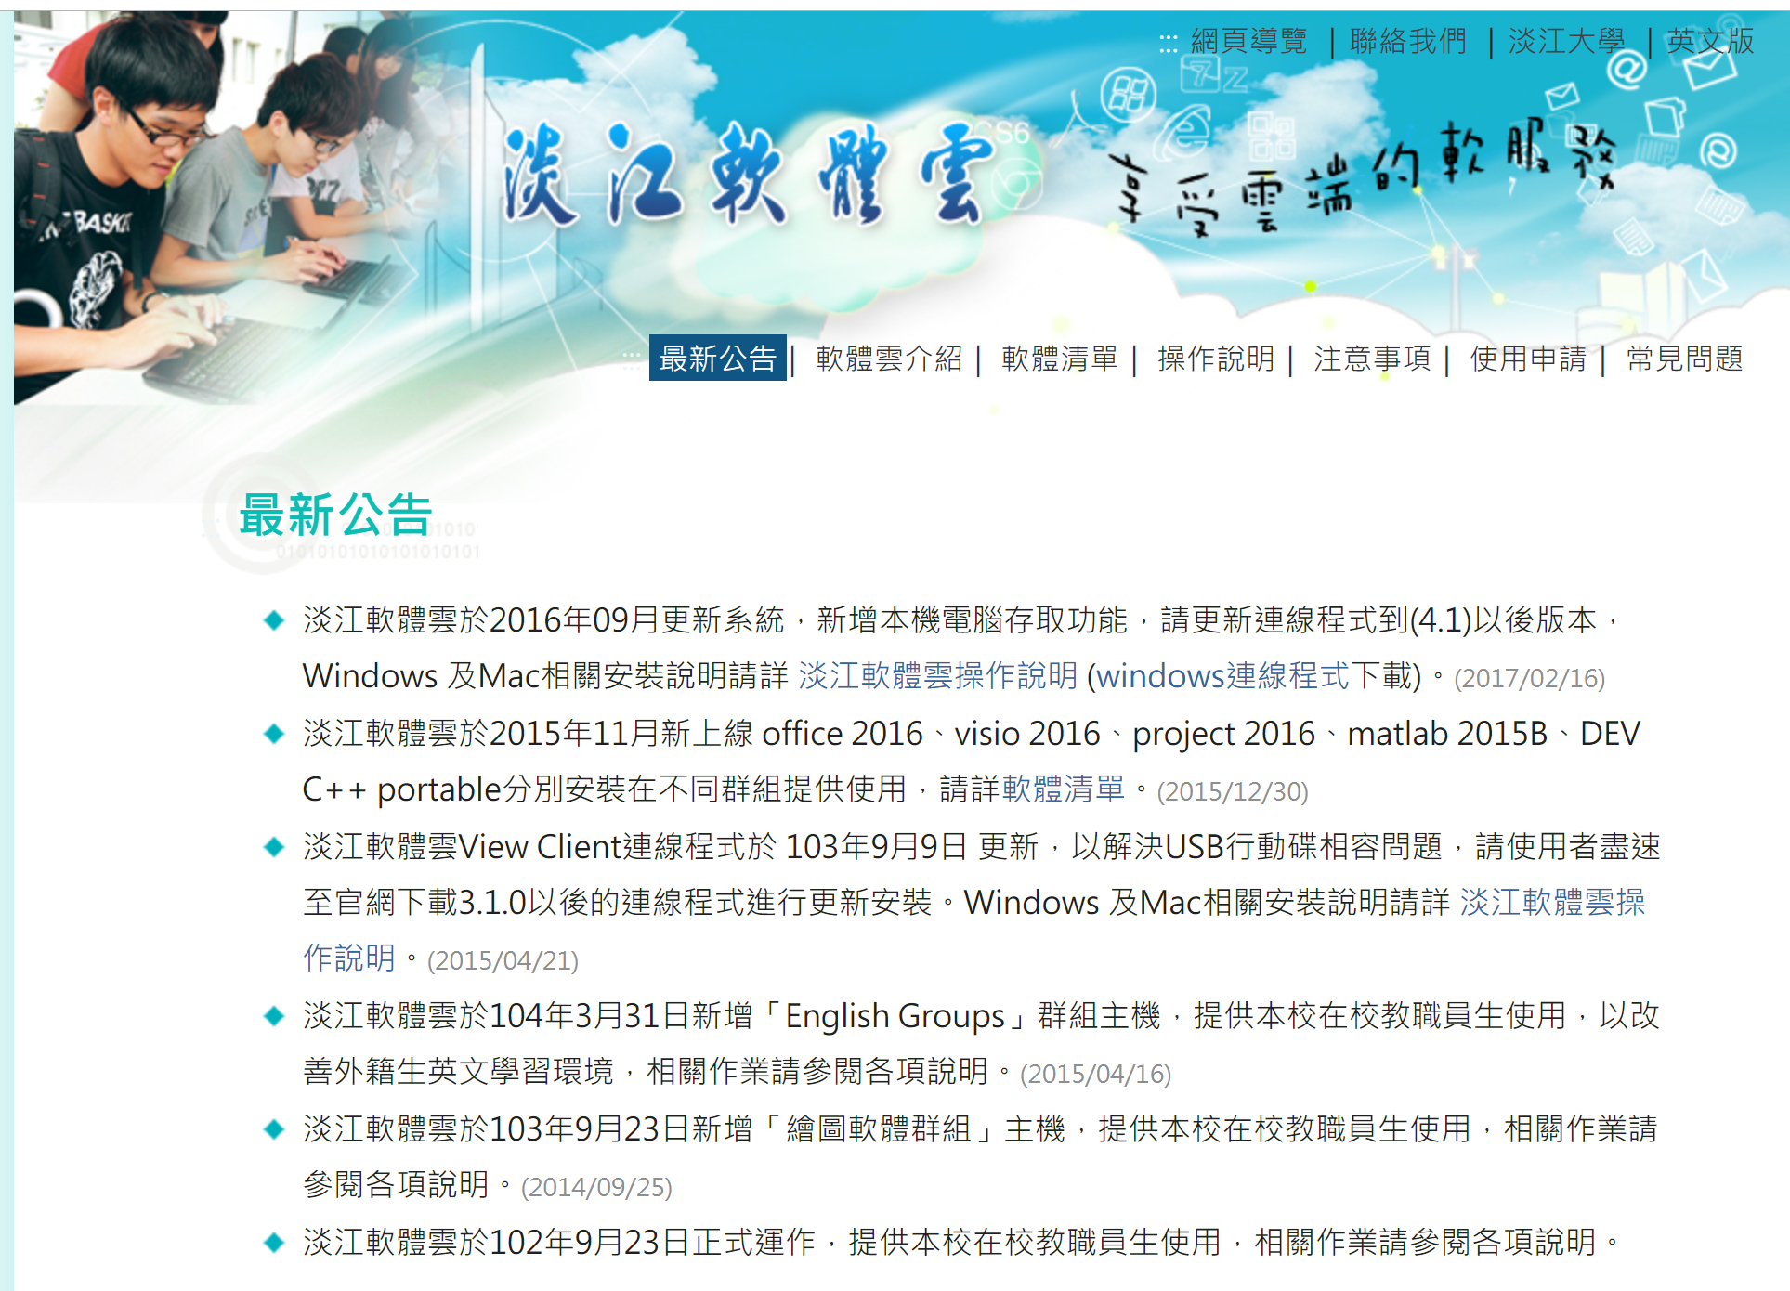
淡江軟體雲
淡江軟體雲網址：http://cloudweb.tku.edu.tw/

Slide 10
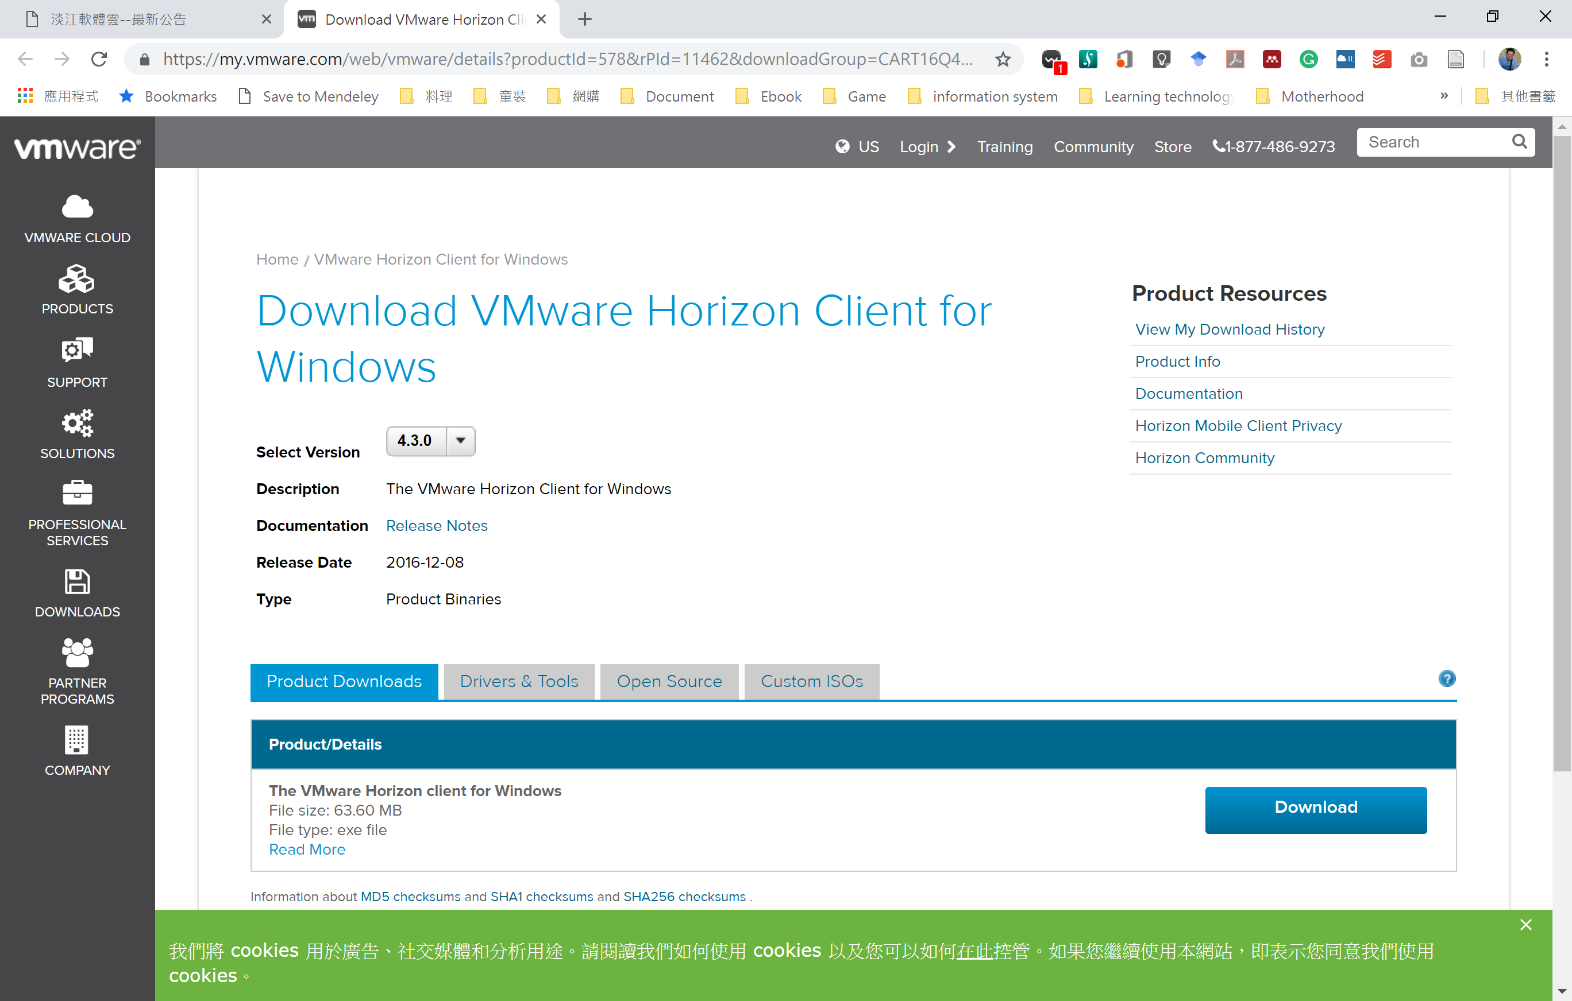

Slide 11
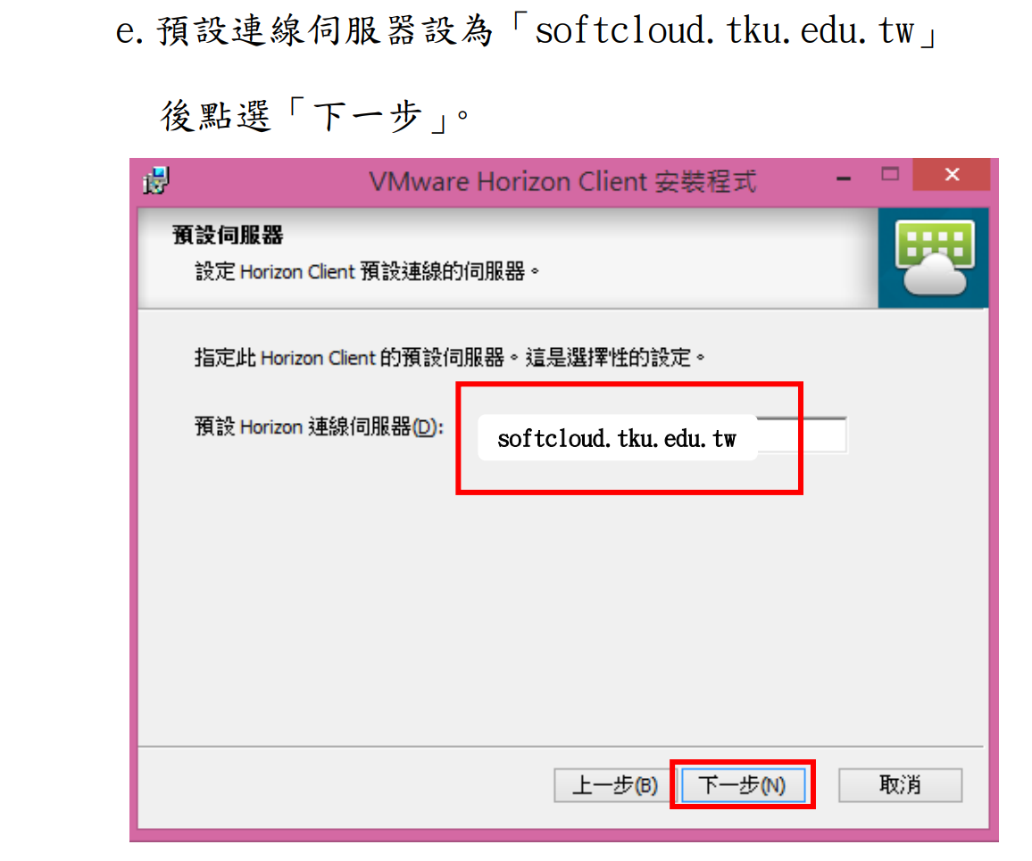
連結軟體雲
預設連線伺服器設為「softcloud.tku.edu.tw」

Slide 12
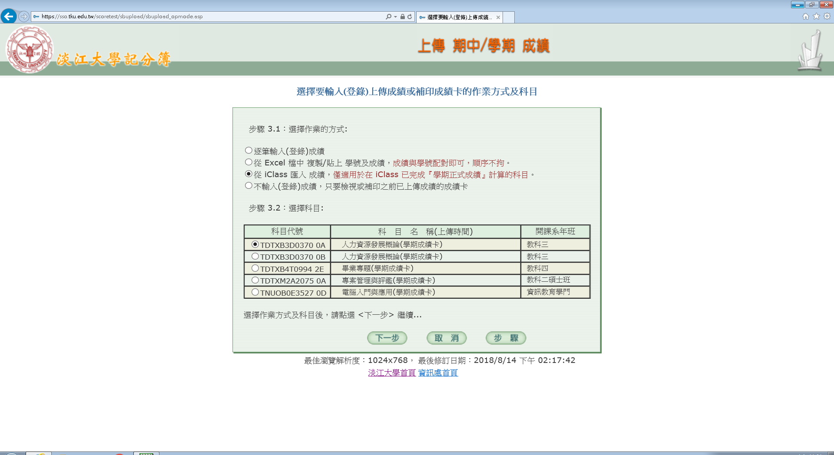

Slide 13
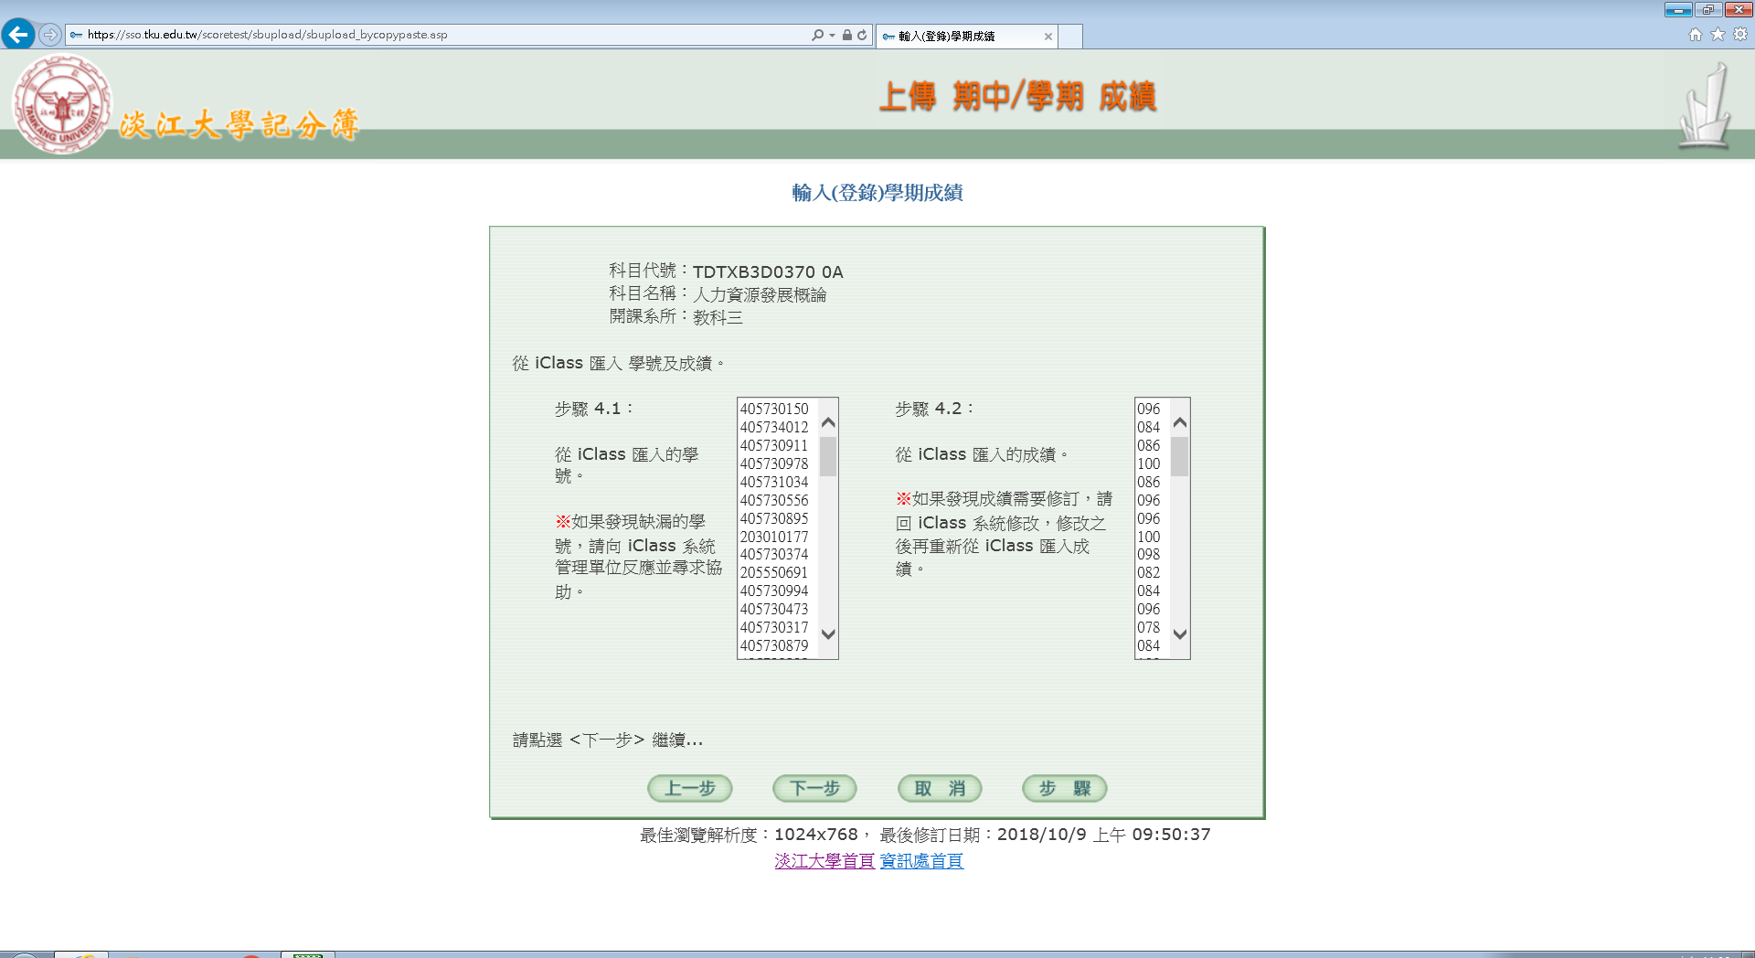

Slide 14
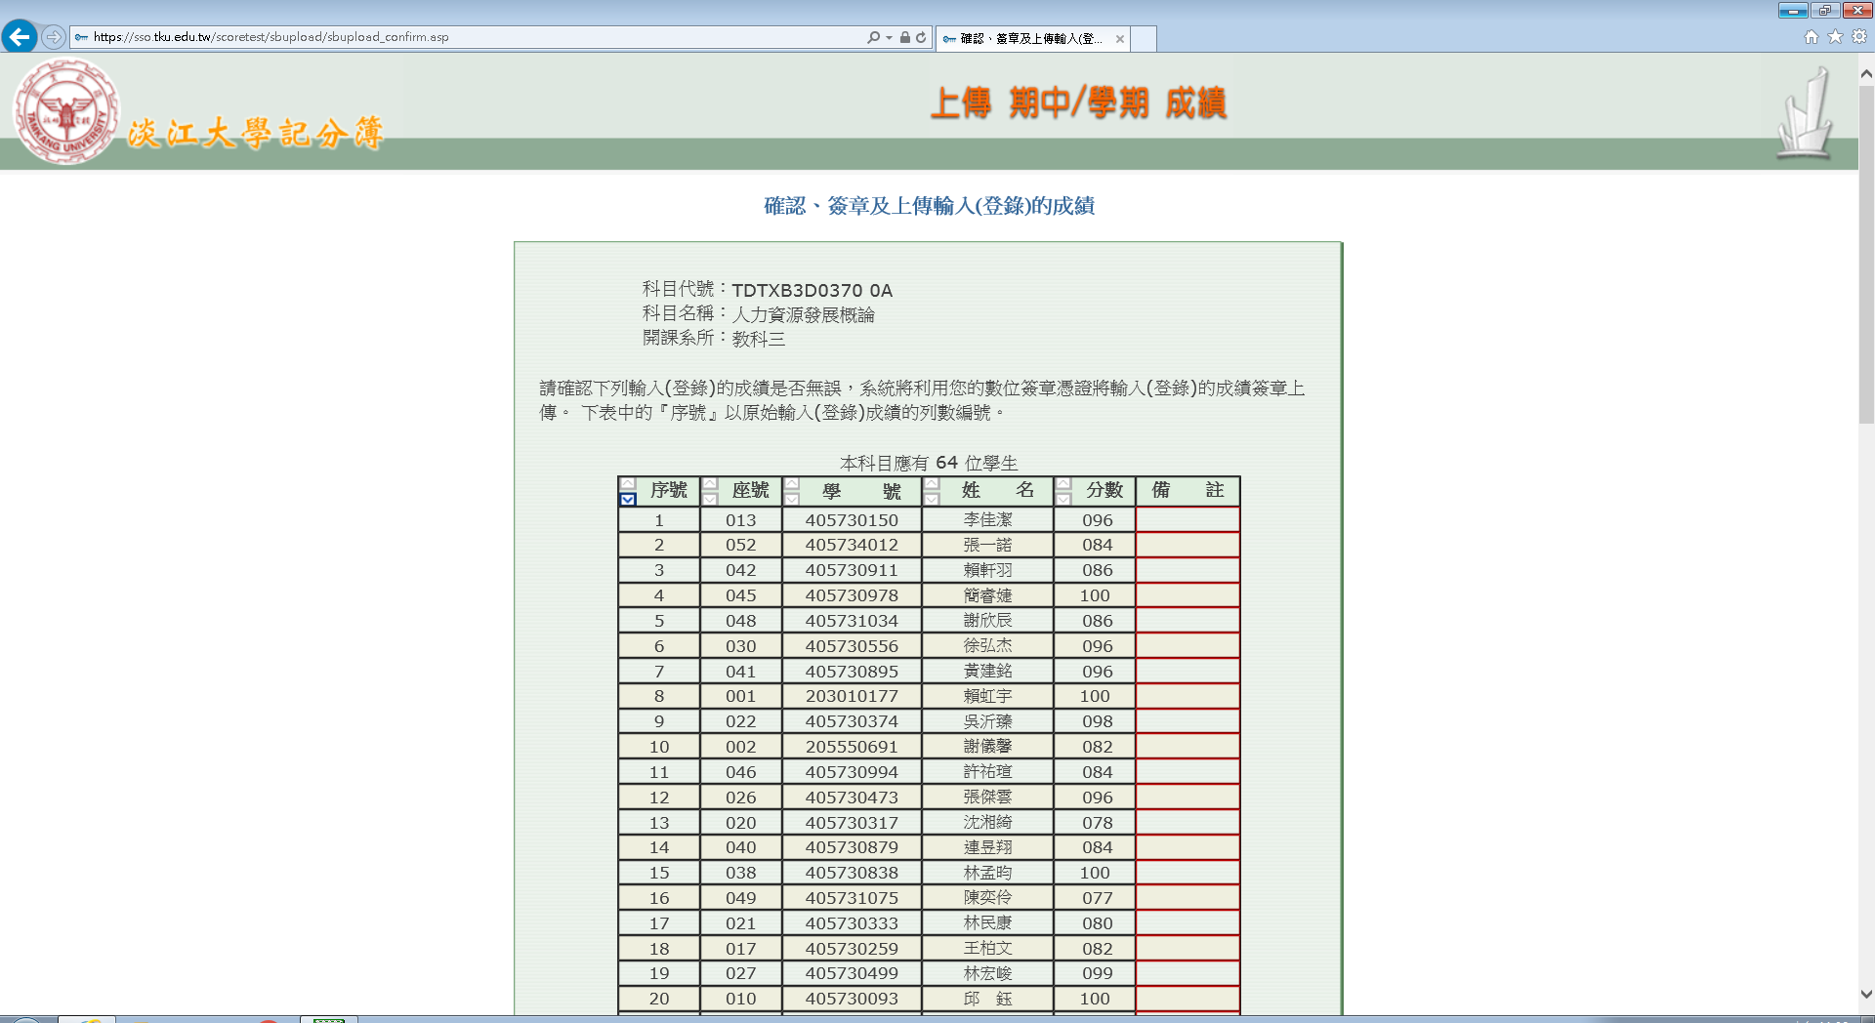

Slide 15
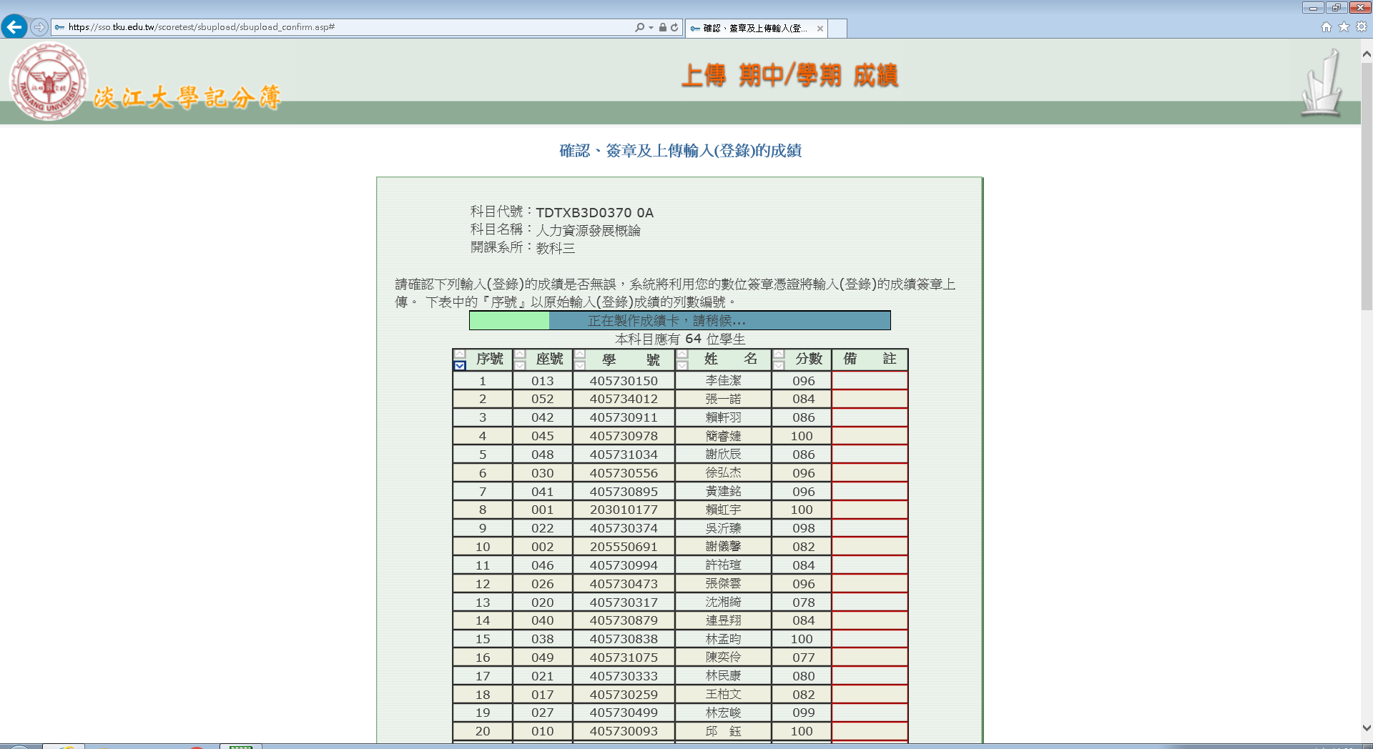

Slide 16
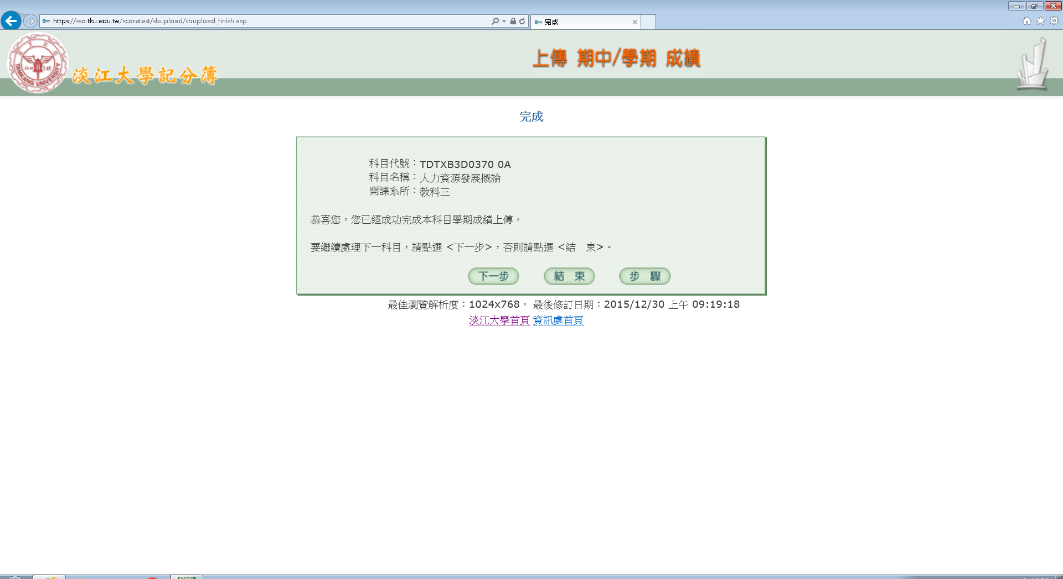

Slide 17
謝謝您的參與

